Slide 1
УПРАВЛЕНИЕ ФЕДЕРАЛЬНОЙ
АНТИМОНОПОЛЬНОЙ СЛУЖБЫ ПО УДМУРТСКОЙ РЕСПУБЛИКЕ
НАЦИОНАЛЬНЫЙ ПЛАН ПО РАЗВИТИЮ КОНКУРЕНЦИИ В РОССИЙСКОЙ ФЕДЕРАЦИИ НА 2018-2020 ГОДЫ. ИТОГИ РАБОТЫ УДМУРТСКОГО УФАС РОССИИ
ЗА 2017 ГОД
М.М. Маренников
Руководитель Управления Федеральной антимонопольной службы по Удмуртской Республике

Slide 2
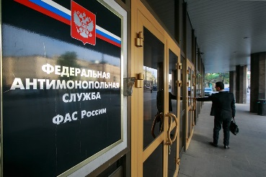
ОСНОВНЫЕ НАПРАВЛЕНИЯ ДЕЯТЕЛЬНОСТИ
В соответствии с Указом Президента Российской Федерации от 9 марта 2004 г. № 314 «О системе и структуре федеральных органов исполнительной власти»:
Федеральная антимонопольная служба является федеральным органом исполнительной власти, находящимся в ведении
Правительства Российской Федерации.

Slide 3
ОСНОВНЫЕ НАПРАВЛЕНИЯ ДЕЯТЕЛЬНОСТИ
Антимонопольное регулирование
Контроль за госзаказом
Контроль за естественными монополиями
Контроль за рекламой
Контроль за торгами

Slide 4
ПОСТУПИЛО ЗАЯВЛЕНИЙ ПО ПРИЗНАКАМ НАРУШЕНИЯ АНТИМОНОПОЛЬНОГО ЗАКОНОДАТЕЛЬСТВА, ЗАКОНОДАТЕЛЬСТВА О ЕСТЕСТВЕННЫХ МОНОПОЛИЯХ

Slide 5
КОЛИЧЕСТВО ДЕЛ, ВОЗБУЖДЕННЫХ ПО ПРИЗНАКАМ НАРУШЕНИЯ АНТИМОНОПОЛЬНОГО ЗАКОНОДАТЕЛЬСТВА

Slide 6
КОЛИЧЕСТВО ДЕЛ, ВОЗБУЖДЕННЫХ ПО ПРИЗНАКАМ НАРУШЕНИЯ АНТИМОНОПОЛЬНОГО ЗАКОНОДАТЕЛЬСТВА ПО СФЕРАМ ДЕЯТЕЛЬНОСТИ
*газ, банковские услуги, ж/д транспорт, воздушный транспорт, химическая промышленность и т.д.

Slide 7
ЗЛОУПОТРЕБЛЕНИЕ ХОЗЯЙСТВУЮЩИМИ СУБЪЕКТАМИ ДОМИНИРУЮЩИМ ПОЛОЖЕНИЕМ НА РЫНКЕ (СТАТЬЯ 10)
 | Возбуждено дел | Количество выявленных нарушений
2016 | 12 | 20
2017 | 14 | 12

Slide 8
ПРИМЕР ЗЛОУПОТРЕБЛЕНИЯ ХОЗЯЙСТВУЮЩИМ СУБЪЕКТОМ ДОМИНИРУЮЩИМ ПОЛОЖЕНИЕМ НА РЫНКЕ (СТАТЬЯ 10)
МУП «Кизнерский коммунальный комплекс»
НЕ ПРЕСТУПИЛ К ПОСТАВКЕ ТЕПЛОВОЙ ЭНЕРГИИ С НАЧАЛОМ ОТОПИТЕЛЬНОГО СЕЗОНА
АО «Россельхозбанк»
НЕ МОЖЕТ ОКАЗЫВАТЬ УСЛУГИ СВОИМ КЛИЕНТАМ
Занимает доминирующее положение на рынке теплоснабжения
Предприятие и виновное должностное лицо привлечены к административной ответственности в виде штрафов в размере 300 000 рублей и 15 000 рублей.

Slide 9
СОГЛАШЕНИЙ ХОЗЯЙСТВУЮЩИХ СУБЪЕКТОВ, ОГРАНИЧИВАЮЩИХ КОНКУРЕНЦИЮ (СТАТЬЯ 11)
 | Возбуждено дел | Количество выявленных нарушений
2016 | 5 | 4
2017 | 4 | 3

Slide 10
ПРИМЕРЫ СОГЛАШЕНИЙ ХОЗЯЙСТВУЮЩИХ СУБЪЕКТОВ, ОГРАНИЧИВАЮЩИХ КОНКУРЕНЦИЮ (СТАТЬЯ 11)
ООО «АКШАН»
Поддержание цен на торгах
В начале использовали один IP-адрес, затем произошло изменение
Одно лицо осуществляло подачу заявок на участие в аукционах и ценовых предложений
Единообразное поведение на торгах: применение схемы «таран»
Двое из участников сговора были включены в РНП, следовательно, контракт с ними не мог быть заключен
Одно лицо занималось возвратом обеспечения от всех лиц
ИП «Е»
ИП «М»
ИП «С»
ИП «Т»
Материалы дела переданы в Министерство внутренних дел по Удмуртской Республике для привлечения виновных лиц к уголовной ответственности по ст.178 Уголовного кодекса РФ

Slide 11
ПРИМЕРЫ СОГЛАШЕНИЙ ХОЗЯЙСТВУЮЩИХ СУБЪЕКТОВ, ОГРАНИЧИВАЮЩИХ КОНКУРЕНЦИЮ (СТАТЬЯ 11)
ООО «Спецавтохозяйство»
один человек осуществлял участие в торгах
Привело к поддержанию цен на торгах
ООО «Мусоровозов»
ООО «АБС-Сервис»
Правонарушение установлено при участии в 13 аукционах в электронной форме, на общую сумму: 23 837 774,47 рублей (начальная максимальная цена контрактов)
Группой лиц: ООО «Мусоровозов» и ООО «Спецавтохозяйство», подано в Управление заявление, содержащее признание участия в картеле и отказ от дальнейшего участия в нем.
ООО «АБС-Сервис» привлечено к административной ответственности в виде штрафа 100 000 руб., должностное лицо в размере 20 000 руб.

Slide 12
НЕДОБРОСОВЕСТНАЯ КОНКУРЕНЦИЯ
(ГЛАВА 2.1)
 | Возбуждено дел | Количество выявленных нарушений
2016 | 2 | 7
2017 | 5 | 6

Slide 13

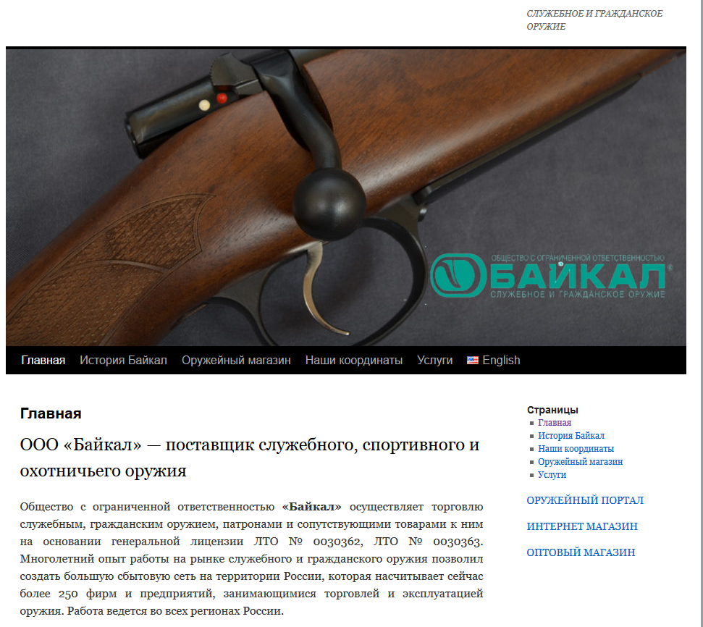
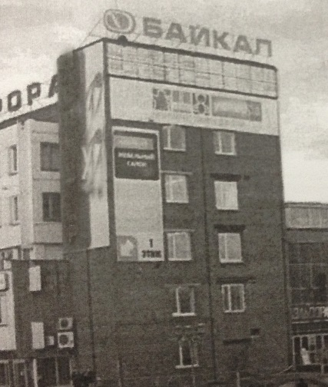

ПРИМЕР НЕДОБРОСОВЕСТНОЙ КОНКУРЕНЦИИ
(ГЛАВА 2.1)
Товарный знак
АО «Ижевский механический завод»
Владелец
Сходны до степени смешения
ООО «Байкал»
Неправомерно
используют
В отношении ООО «Байкал» и должностного лица общества вынесены постановления о назначении административного наказания в виде штрафа в размере 266 743,40 рублей и 20 000 рублей соответственно

Slide 14
ВЫДАНО ПРЕДУПРЕЖДЕНИЙ ПО КВАЛИФИКАЦИИ

Slide 15
ПРИМЕНЕНИЕ ИНСТИТУТА ПРЕДУПРЕЖДЕНИЙ В ОТНОШЕНИИ ОРГАНОВ ВЛАСТИ И МЕСТНОГО САМОУПРАВЛЕНИЯ
 | Выдано | Исполнено
2016 | 15 | 8
2017 | 24 | 20

Slide 16










СФЕРЫ ВЫЯВЛЕННЫХ НАРУШЕНИЙ СО СТОРОНЫ ОРГАНОВ ВЛАСТИ И МЕСТНОГО САМОУПРАВЛЕНИЯ (СТАТЬЯ 15)
производство сыров | размещение рекламных конструкций | пассажирские автоперевозки | ритуальные услуги | ремонт дорог
строитель-ство недвижимо-сти | медицинские услуги | розничная продажа лекарств | водоснабже-ние | аренда земельных участков и помещений

Slide 17
ПРИМЕРЫ ВЫЯВЛЕНИЯ АКТОВ И ДЕЙСТВИЙ ОРГАНОВ ВЛАСТИ И МЕСТНОГО САМОУПРАВЛЕНИЯ, НАПРАВЛЕННЫХ НА НЕДОПУЩЕНИЕ, ОГРАНИЧЕНИЕ, УСТРАНЕНИЕ КОНКУРЕНЦИИ (СТАТЬЯ 15)
Постановление Правительства Удмуртской Республики № 126 от 22 августа 2005 года (в редакции от 16.05.2016 г.)
Процедура конкурса на получение налоговых льгот: Хозяйствующие субъекты подают инвестиционные проекты Комиссия рассматривает все проекты и выбирает наиболее привлекательные Заключается соглашение Субъекту устанавливаются целевые показатели Предоставляется налоговая льгота В случае недостижения показателей льгота подлежит возврату в бюджет | Положение исключающее весь смысл процедуры: абз. 3 п. 20 Постановления, допускающий корректировку установленных показателей проектов

Slide 18
ПРИМЕРЫ ВЫЯВЛЕНИЯ АКТОВ И ДЕЙСТВИЙ ОРГАНОВ ВЛАСТИ И МЕСТНОГО САМОУПРАВЛЕНИЯ, НАПРАВЛЕННЫХ НА НЕДОПУЩЕНИЕ, ОГРАНИЧЕНИЕ, УСТРАНЕНИЕ КОНКУРЕНЦИИ (СТАТЬЯ 15)
Приказы Минздрава УР от 09.08.2012 г. № 559 «О маршрутизации пациентов хирургического профиля», от 09.08.2012 г. № 552 «О маршрутизации пациентов урологического профиля»
БЫЛО | СТАЛО
Высокотехнологичную медицинскую помощь могут оказывать: 1 РКБ, БУЗ УР «ГКБ №9» | Высокотехнологичную медицинскую помощь могут оказывать: все медицинские организации, имеющие соответствующую лицензию
Специализированную медицинскую помощь могут оказывать: ЦРБ, ГБ | Специализированную медицинскую помощь могут оказывать: все медицинские организации, имеющие соответствующую лицензию
Первичную санитарную медицинскую помощь могут оказывать: ФАП, ЦРБ, ГП, ССМП | Первичную санитарную медицинскую помощь могут оказывать: все медицинские организации, имеющие соответствующую лицензию

Slide 19
СОБЛЮДЕНИЕ АНТИМОНОПОЛЬНЫХ ТРЕБОВАНИЙ К ТОРГАМ, ЗАПРОСУ КОТИРОВОК ЦЕН НА ТОВАРЫ (СТАТЬЯ 17)
Выявлено 16 нарушений, из которых:

Slide 20
ПРИМЕР НЕСОБЛЮДЕНИЯ АНТИМОНОПОЛЬНЫХ ТРЕБОВАНИЙ К ТОРГАМ, ЗАПРОСУ КОТИРОВОК ЦЕН НА ТОВАРЫ (СТАТЬЯ 17)
МКУ г. Ижевска «Служба благоустройства и дорожного хозяйства»
Аукционы по выполнению работ по ремонту автомобильных дорог общего пользования местного значения и искусственных сооружений на них муниципального образования «Город Ижевск»
год | Количество лотов | Начальная максимальная цена | Сумма снижения по результатам торгов
2015 | 1 | 439 148 980 руб. | 0 руб.
2016 | 1 | 343 721 911 руб. | 0 руб.
МКУ необоснованно укрупняло лоты, выдано предписание о совершении действий, направленных на обеспечение конкуренции, в результате:
2017 | 9 | 595 862 000 руб. | 169 432 271,28 руб.
2 виновных должностных лица привлечены к административной ответственности в размере по 15 000 руб., каждый.

Slide 21
РАССМОТРЕНИЕ ЖАЛОБ НА НАРУШЕНИЕ ПРОЦЕДУРЫ ТОРГОВ И ПОРЯДКА ЗАКЛЮЧЕНИЯ ДОГОВОРОВ (СТАТЬЯ 18.1)

Slide 22
РАССМОТРЕНИЕ ЖАЛОБ НА НАРУШЕНИЕ ПРОЦЕДУРЫ ТОРГОВ И ПОРЯДКА ЗАКЛЮЧЕНИЯ ДОГОВОРОВ (СТАТЬЯ 18.1)
Всего рассмотрено по существу 124
жалобы, из которых:

Slide 23
ПРИМЕР НАРУШЕНИЯ ПРОЦЕДУРЫ ТОРГОВ И ПОРЯДКА ЗАКЛЮЧЕНИЯ ДОГОВОРОВ (СТАТЬЯ 18.1)
МУП г. Ижевска «ИжГорЭлектроТранс»
Проводит конкурс на предоставление услуг по ОСАГО трамваев и троллейбусов
Один из критериев оценки заявок: наличие услуги по бесплатной эвакуации при страховом случае легковых ТС
Унитарному предприятию было выдано предписание о внесении изменения в документацию о проведении открытого конкурса. Предписание исполнено в установленный срок

Slide 24
ОСНОВНЫЕ ВИДЫ НАРУШЕНИЙ В РЕКЛАМНОЙ ДЕЯТЕЛЬНОСТИ
(ФЗ «О РЕКЛАМЕ»)
Выявлено 36 нарушений, из которых:

Slide 25

ПРИМЕР НАРУШЕНИЯ В РЕКЛАМНОЙ ДЕЯТЕЛЬНОСТИ
(ФЗ «О РЕКЛАМЕ»)
Не допускается реклама табака, табачной продукции, табачных изделий и курительных принадлежностей, в том числе трубок, кальянов, сигаретной бумаги, зажигалок.
В силу пункта 3) части 5 статьи 5 Федерального закона «О рекламе» в рекламе не допускается демонстрация процессов курения и потребления алкогольной продукции.
Рекламодатель (ИП) и рекламораспространитель (ООО «МЕДИА СФЕРА») привлечены к административной ответственности в размере10 000 руб. и 150 000 руб. соответственно.

Slide 26
ВЫНЕСЕНО И ИСПОЛНЕНО ПОСТАНОВЛЕНИЙ
О НАЛОЖЕНИИ ШТРАФОВ
Вынесено
Исп.
Вынесено
Исп.

Slide 27
СУММА УПЛАЧЕННЫХ ШТРАФОВ (ТЫС. РУБ.)

Slide 28
КОНТРОЛЬ В СФЕРЕ РАЗМЕЩЕНИЯ ГОСУДАРСТВЕННЫХ И МУНИЦИПАЛЬНЫХ ЗАКАЗОВ
 | 2016 | 2017
Плановых проверок | 4 | 2
Внеплановых проверок | 110 | 153
Поступило жалоб | 345 | 341
Признано обоснованными жалоб | 78 | 90
Возбуждено дел об административных правонарушениях | 424 | 180
Наложено штрафов на сумму, с учетом сниженных судом (млн. руб.) | 2,8 | 1,5
Сумма уплаченных штрафов (млн. руб.) | 2,1 | 1,5
Включено лиц в Реестр недобросовестных поставщиков | 29 | 29

Slide 29
КОНТРОЛЬ В СФЕРЕ РАЗМЕЩЕНИЯ ГОСУДАРСТВЕННЫХ И МУНИЦИПАЛЬНЫХ ЗАКАЗОВ

Slide 30
КОНТРОЛЬ В СФЕРЕ РАЗМЕЩЕНИЯ ГОСУДАРСТВЕННЫХ И МУНИЦИПАЛЬНЫХ ЗАКАЗОВ
Субъекты контроля, в действиях которых нарушения выявлены 2 и более раз:
Федеральный заказчик | Субъект Российской Федерации | Муниципальный заказчик
1) Государственное учреждение –региональное отделение Фонда социального страхования Российской Федерации по Удмуртской Республике 2) Управление Росреестра по Удмуртской Республике | 1) ГУП УР «Удмуртавтодор» 2) Минздрав УР и подведомственные учреждения : - Увинская районная больница, - Воткинская городская детская больница; -Первая Республиканская клиническая больница, 3) Миндортранс УР | 1) МУП г. Ижевска «Ижводоканал» 2) Администрация МО «Город Ижевск» 3) Администрация МО «город Сарапул» 4) Администрация МО «Воткинский район» 5) Администрация МО «Сарапульский район» 6) Администрация МО «Шарканский район»

Slide 31
КОНТРОЛЬ В СФЕРЕ РАЗМЕЩЕНИЯ ГОСУДАРСТВЕННЫХ И МУНИЦИПАЛЬНЫХ ЗАКАЗОВ
БУЗ УР «Увинская районная больница Министерства здравоохранения Удмуртской Республики»
применен показатель товара из технологи-ческого стандарта компании США, что не предусмотрено законом
Проводит электронный аукцион на поставку перчаток смотровых
Заказчику было выдано предписание об устранении выявленного нарушения, путем внесения изменений в документацию. Предписание исполнено в установленный срок, должностное лицо было привлечено к административной ответственности в виде штрафа

Slide 32
ВЕДЕНИЕ РЕЕСТРА НЕДОБРОСОВЕСТНЫХ ПОСТАВЩИКОВ
Реестр недобросовестных поставщиков:
Включены в реестр неоднократно (за 2017 год):
ООО «Продоптторг» (ИНН: 1832121224) – поставка продуктов питания (19)
ООО «Компания Велес-Строй» (ИНН: 1655265955) – поставка изделий медицинского назначения (3)
ООО «Новик-ЛТД» (ИНН: 7722307393) – поставка расходных материалов для оргтехники (2)

Slide 33
ОСНОВНЫЕ ПРИЧИНЫ ОТКАЗА ВО ВКЛЮЧЕНИИ В РНП
неисполнение заказчиком условий контракта в полном объеме;
несоблюдение заказчиком порядка расторжения контракта;
расторжение контракта по истечении срока его действия;
наличие обстоятельств, объективно препятствующих заключению контракта;
наличие обстоятельств непреодолимой силы.

Slide 34
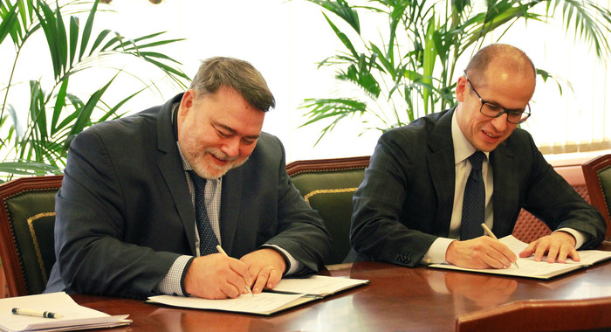
ОСНОВНЫЕ НАПРАВЛЕНИЯ И ЗАДАЧИ НА 2018 ГОД
Соглашение о взаимодействии между Федеральной антимонопольной службой и Правительством Удмуртской Республики № 09-85/АБ-434/69 (от 04.10.2017г.)
Главой Удмуртской Республики А.В. Бречаловым и руководителем ФАС России И.Ю. Артемьевым утвержден План мероприятий по реализации Соглашения о взаимодействии между ФАС России и Правительством Удмуртской Республики на 2018 год.
Исполнение Плана мероприятий является общей задачей органов исполнительной власти Удмуртской Республики и Удмуртского УФАС России.

Slide 35
ОСНОВНЫЕ НАПРАВЛЕНИЯ И ЗАДАЧИ НА 2018 ГОД
Указом Президента Российской Федерации от 21.12.2017 № 618 «Об основных направлениях государственной политики по развитию конкуренции» утвержден Национальный план развития конкуренции в Российской Федерации на 2018-2020 годы.
Пункт 7 Указа Президента Российской Федерации:
Высшим должностным лицам (руководителям высших исполнительных органов государственной власти) субъектов Российской Федерации активизировать работу по развитию конкуренции в субъектах Российской Федерации.

Slide 36
НАЦИОНАЛЬНЫЙ ПЛАН РАЗВИТИЯ КОНКУРЕНЦИИ
ЦЕЛИ:
1. повышение удовлетворенности потребителей за счет расширения ассортимента товаров, работ, услуг, повышения их качества и снижения цен;
2. повышение экономической эффективности и конкурентоспособности хозяйствующих субъектов, в том числе за счет обеспечения равного доступа к товарам и услугам субъектов естественных монополий и государственным услугам, необходимым для ведения предпринимательской деятельности, стимулирования инновационной активности хозяйствующих субъектов, повышения доли наукоемких товаров и услуг в структуре производства, развития рынков высокотехнологичной продукции;
3. стабильный рост и развитие многоукладной экономики, развитие технологий, снижение издержек в масштабе национальной экономики, снижение социальной напряженности в обществе, обеспечение национальной безопасности.

Slide 37
НАЦИОНАЛЬНЫЙ ПЛАН РАЗВИТИЯ КОНКУРЕНЦИИ
ПЕРЕЧЕНЬ ПРИРИТЕТНЫХ ОТРАСЛЕЙ (СФЕР):
1. Рынок социальных услуг
2. Агропромышленный комплекс
3. Дорожное строительство
4. Телекоммуникации
5. Информационные технологии
6. Жилищно-коммунальное хозяйство, в том числе теплоснабжение, водоснабжение, водоотведение
7. Газоснабжение
8. Нефть и нефтепродукты
9.Сфера естественных монополий
10. Транспортные услуги
11. Промышленность
12. Финансовые рынки

Slide 38
НАЦИОНАЛЬНЫЙ ПЛАН РАЗВИТИЯ КОНКУРЕНЦИИ
ОЖИДАЕМЫЕ РЕЗУЛЬТАТЫ:
1. Снижение доли государства в экономике
2. Поощрение частной инициативы
3. Поддержка малого бизнеса
4. Повышение уровня благосостояния граждан
5. Снятие административных барьеров
6. Улучшение инвестиционного климата
7. Развитие и рост российской экономики

Slide 39







СПАСИБО ЗА ВНИМАНИЕ!
udmurtia.fas.gov.ru
vk.com/ufas18
fb.com/udmufas
to18@fas.gov.ru
twitter.com/ufas18
+7 (3412) 57-22-50

